Slide 1

PRESENTED BY :
Anuraag KAPOOR
Xavier JEANNENEY
Fanny COMBES
Gauthier de MONTGRAND
Li ZHANG
Shufan JIANG

Slide 2
APP INFORMATIQUE
15 semaines de travail
Conception d’un site d’échange
Utilisation du HTML / CSS , PHP / SQL , Javascript
Groupe de 6 personnes, mélange culturel

Slide 3
Fonctionnalités clients disponibles
Module Inscription
Gestion du compte, Géolocalisation
Visualisation des profils
Commentaires / Notes
Module Objet
Gestion de ses objets
Commentaires / Notes
Notifications
Gestion des échanges
Module de recherche
Recherche par catégories
Recherche par type d’échanges
Recherche par distance
Forum
Catégories / Topics / Messages

Slide 4
Fonctionnalités Back Office
Module Inscription
Gestion du compte, suppression
Promotion administrateurs forum
Module Objet
Gestion des objets, suppression
Gestion des catégories
Catégories du forum
Catégories et sous catégories d’objets
Gestion du Forum
Suppression Topics / messages
Clôture de Topics
Personnalisation des pages
Qui sommes nous
Contact
CGU

Slide 5
Amélioration possibles
Gestion du carrousel d’accueil (2 jours)
Personnalisation du client
Personnalisation de l’administrateur
Gestion de sous administrateurs (5 jours)
Administrateurs objets
Sécurité (1 jour)
Cryptage des mots de passe
Sécurité (Htaccess)
Inscription (1 jour)
Confirmation par mail
Structure du code (Tout refaire)
Traduction (4 jours)

Slide 6
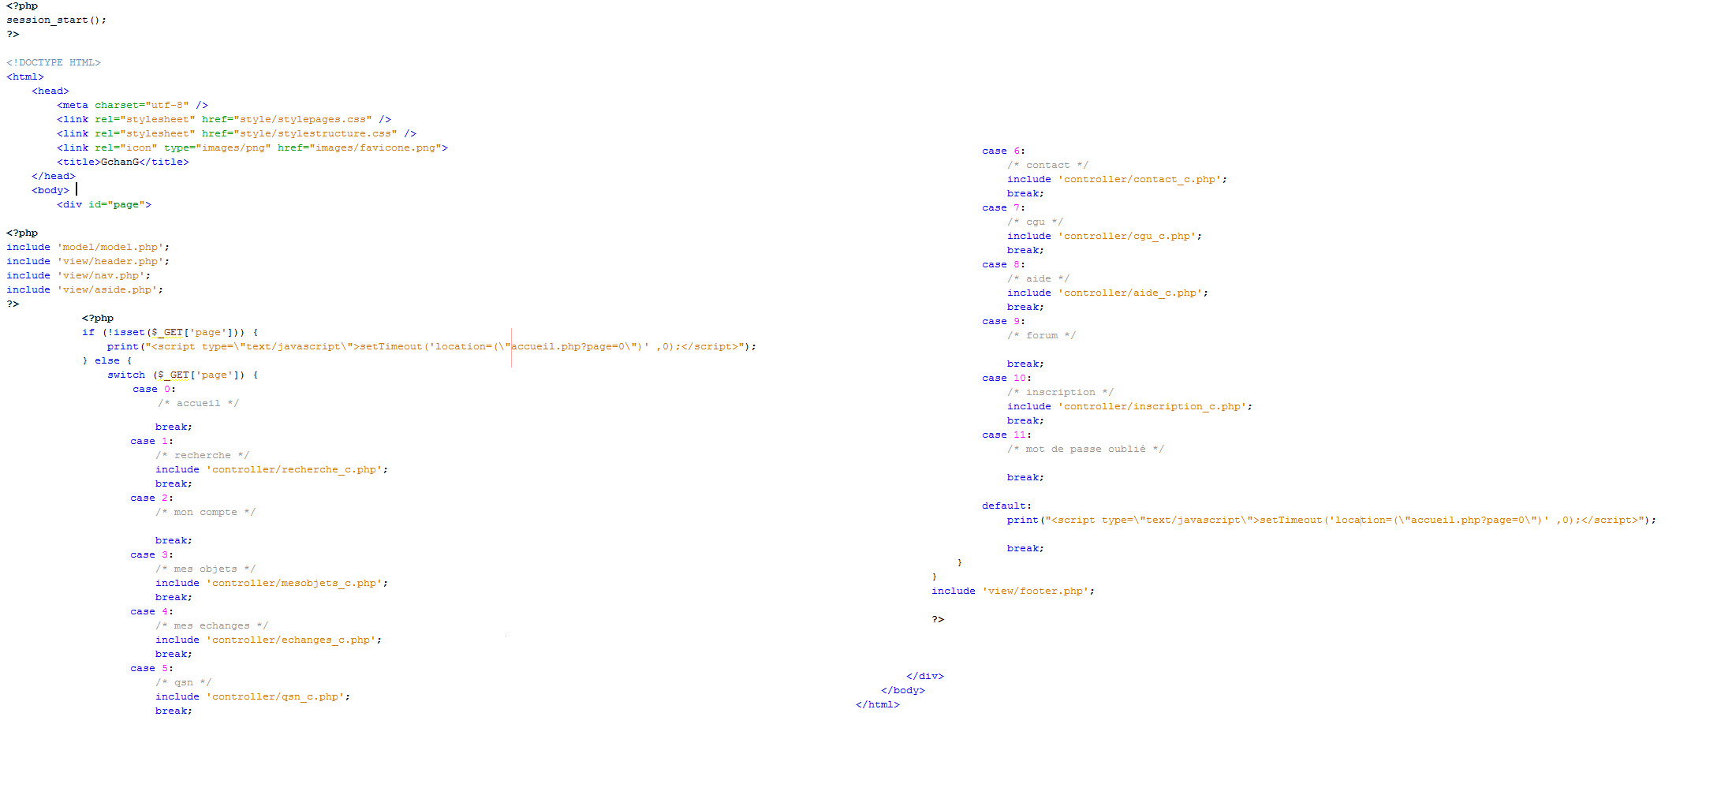
Architecture du site

Slide 7
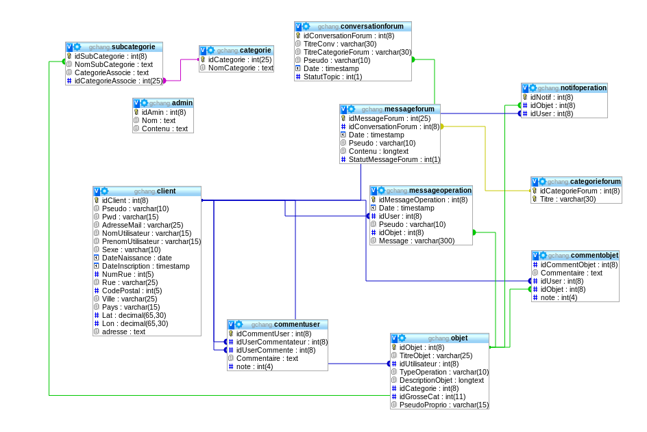
BASE DE DONNEE

Slide 8
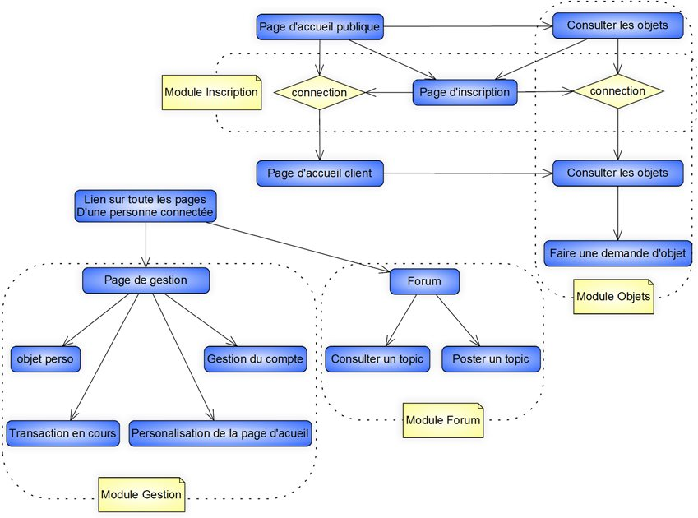
Modules

Slide 9
Organisation de l’équipe
Groupe international
Challenge et richesse
Communication en anglais
Répartition des rôles (scribe, maître du temps, animateur)
Bon démarrage, très bien utilisé au début
Puis baisse d’organisation, chacun a touché a tout
Utilisation de differents logiciels
SVN / Dropbox
La forge (ISEP)
WAMP / MAMP
NetBeans

Slide 10
Rôle des personnes
Xavier JEANNENEY: Responsable technique (fonctions BO)
Fanny COMBES: Responsable Livrable et base de données
Shufan JIANG: Responsable technique(fonctions de mail)
Li ZHANG: Responsable technique (Java script)
Gauthier de MONTGRAND: Responsable technique (migration en MVC)
Anuraag KAPOOR: Responsable technique (HTML)

Slide 11
Exemple de code
-> Fonction de Mail
-> Fonction de recherche

Slide 12
Fonction mot de passe oublié
Quand un client oublie son mot de passe, on va lui demander
d’entrer les codes de vérification, son pseudo et son adresse e-mail,
une fois le vérification est réussie, on va envoyer son mot de passe par courriel.
réinstaller_mdp.php
utilisateur
Page:mtp oublie
Code de verification
PHPMailer
captcha_code.php

Slide 13
PHPMailer
On a crée un compte <<gchang.service@gmail.com>>
pour envoyer les mdp aux clients et pour obtenir les demandes d'aide .
On utilise smtp.gmail.com comme l'host.
Configuration :
1. dans << php.ini>> uncommenter extension=php_openssl.dll
2.activer php socket
3.redémarrer wamp/xamp/lamp/...

Slide 14
PHPMailer(g5cmailer.php)
function mail_to($addr, $pseudo, $msg, $sub) {
require_once("class.phpmailer.php");
require_once("class.smtp.php");
$mail = new PHPMailer();
//configuration de smtp...
$mail->Host = 'smtp.gmail.com';
$mail->Username = 'gchang.service@gmail.com';
$mail->Password = 'BonjourG5c';
$mail->SetFrom('gchang.service@gmail.com', 'G5c');
$mail->AddReplyTo('gchang.service@gmail.com', 'G5c');
$mail->Subject = $sub;
$mail->AltBody = $msg;
$body = "<body><p>Chèr(e) $pseudo: </p><p>$msg</p>";
$body = $body."<br /><br />Cordialement<br /> Service G5c <br /></body>";
$mail->MsgHTML($body);
$mail->AddAddress($addr, $pseudo);
$mail->send() ;
}

Slide 15
PHPMailer(reinstaller_mdp.php)
include '../structure/SendMail/class.g5cmailer.php';
$mail_body = "<br />Votre mot de passe est: ".$donnees['Pwd'];
mail_to($email, $donnees['Pseudo'], $mail_body, 'mot de passe');

Slide 16
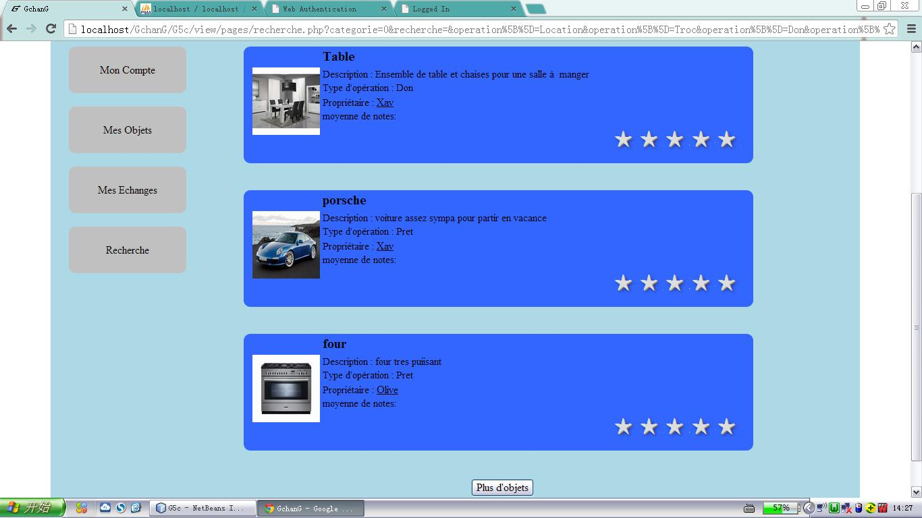
Recherche

Slide 17
Fonctionalités
The objects will be shown in a list.
At the beginning, only 3 objects are shown .
With the button “Plus d’objets”, there can be more objects.
If all the objects are shown, the button will disappear.

Slide 18
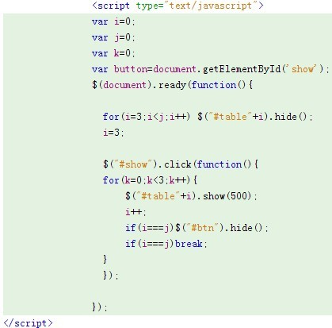
Code
Javascript is used to make the page more friendly.
We use the library named “jquery”.

Slide 19
Conclusion
Travail en équipe
Une première expérience enrichissante
Importance de l’organisation
Savoir exploiter les compétences de chacuns
APP
Une manière d’apprendre différente

